Slide 1
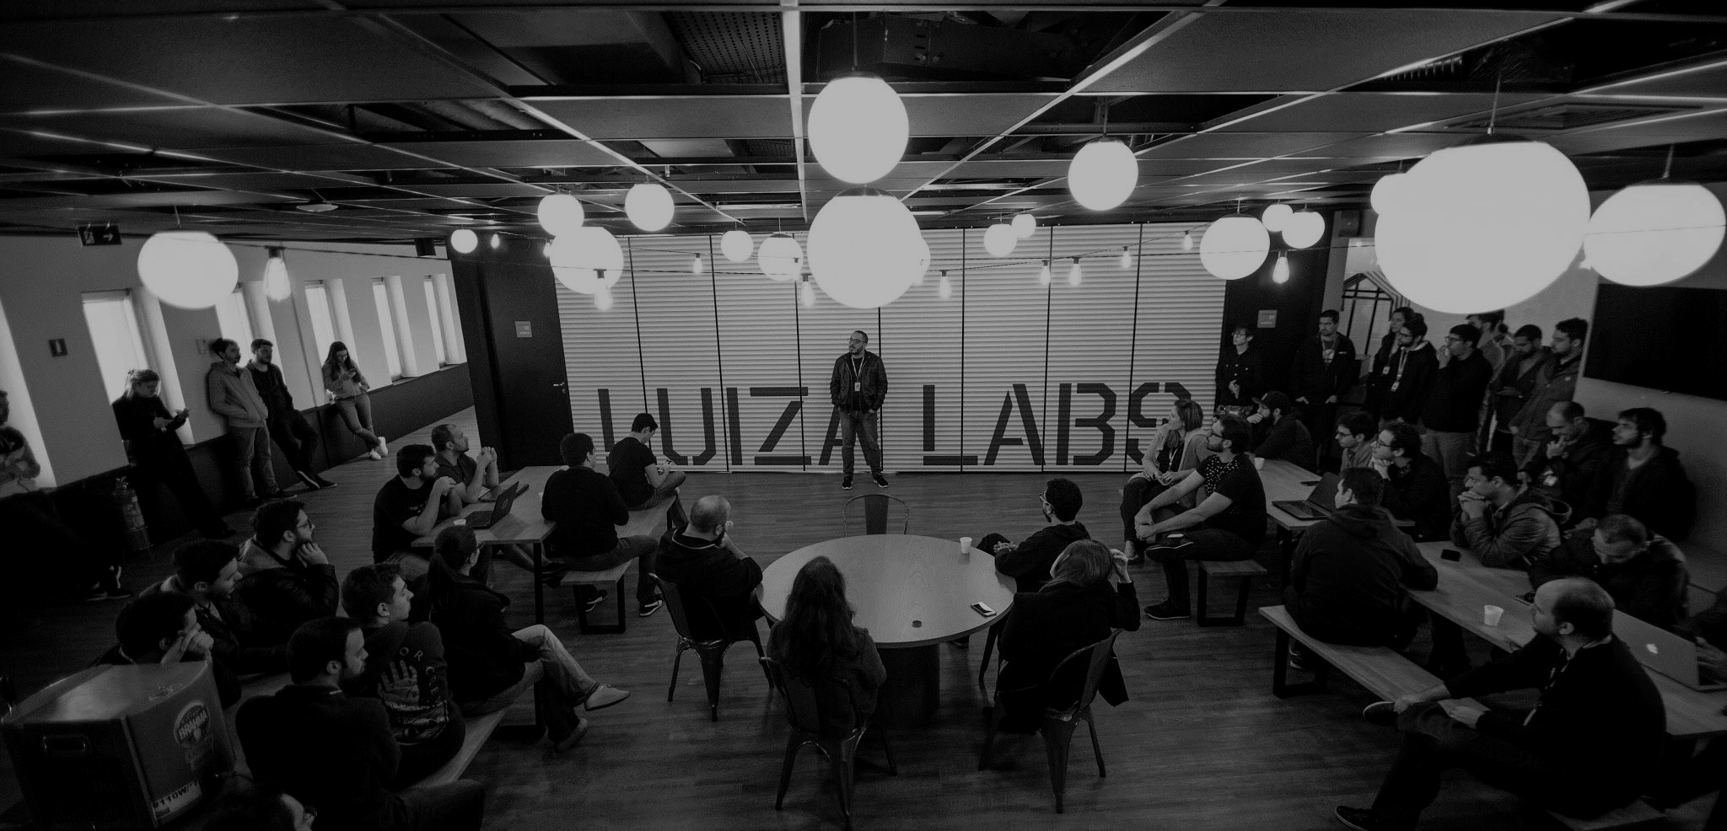
POR QUE MUDAMOS NOSSA FORMA DE TRABALHAR DEPOIS QUE CONHECEMOS O KANBAN?

Slide 2

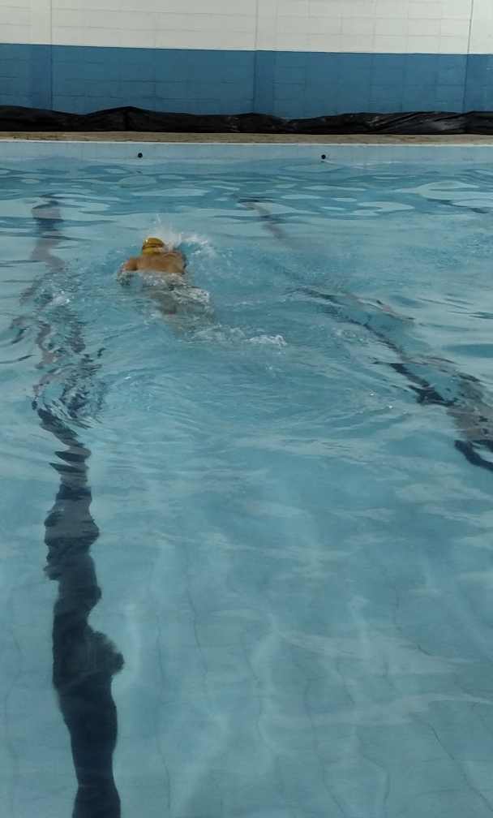



Sony Maia
Agilista
Apaixonado por métricas
/sonymaia
@sonymaia

Slide 3

Era uma vez...

Slide 4
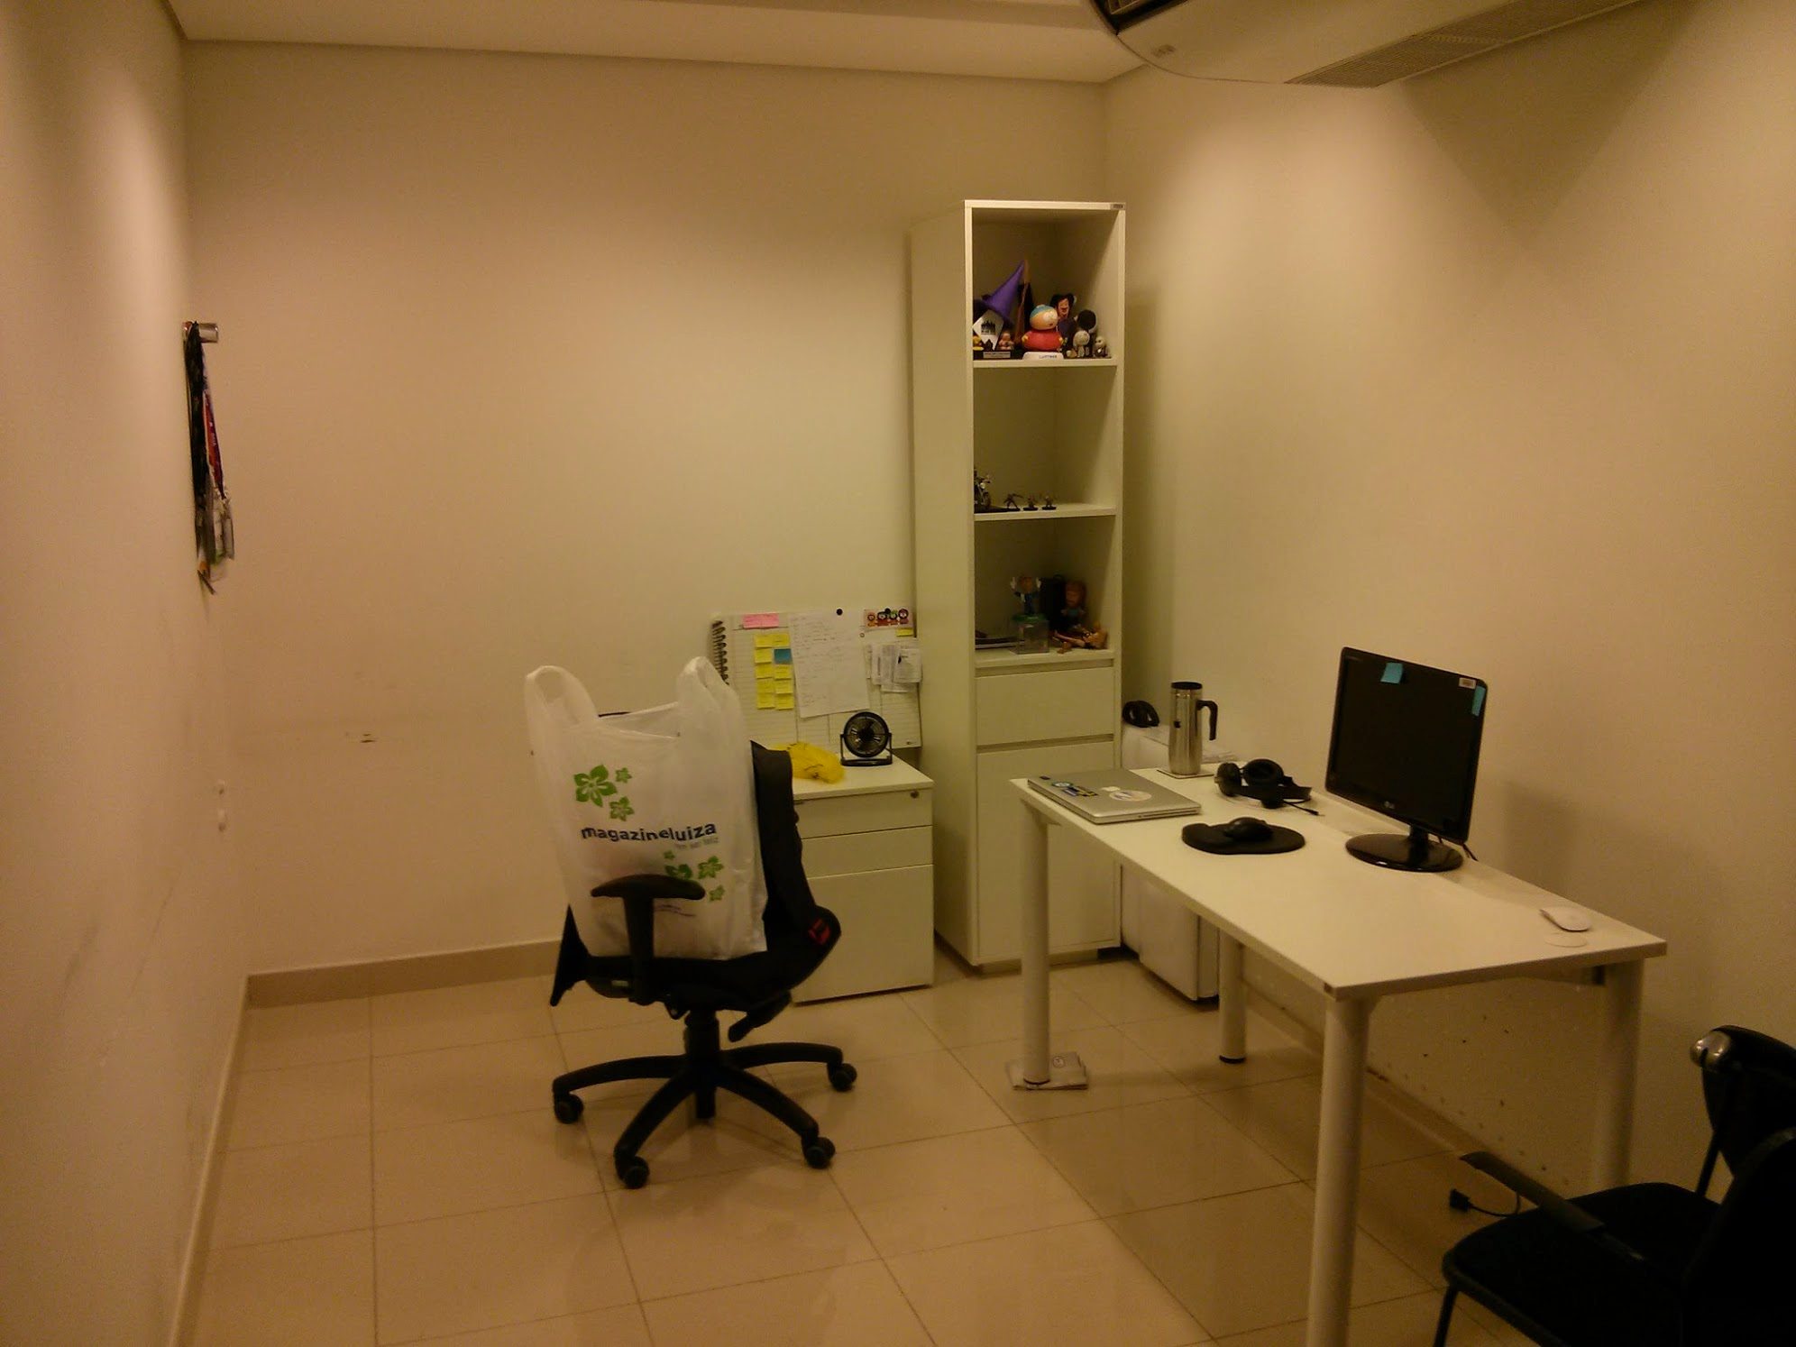
2011-2012
2 pessoas
P&D
Missão: trazer tecnologia e inovação para o Magazine Luiza

Slide 5
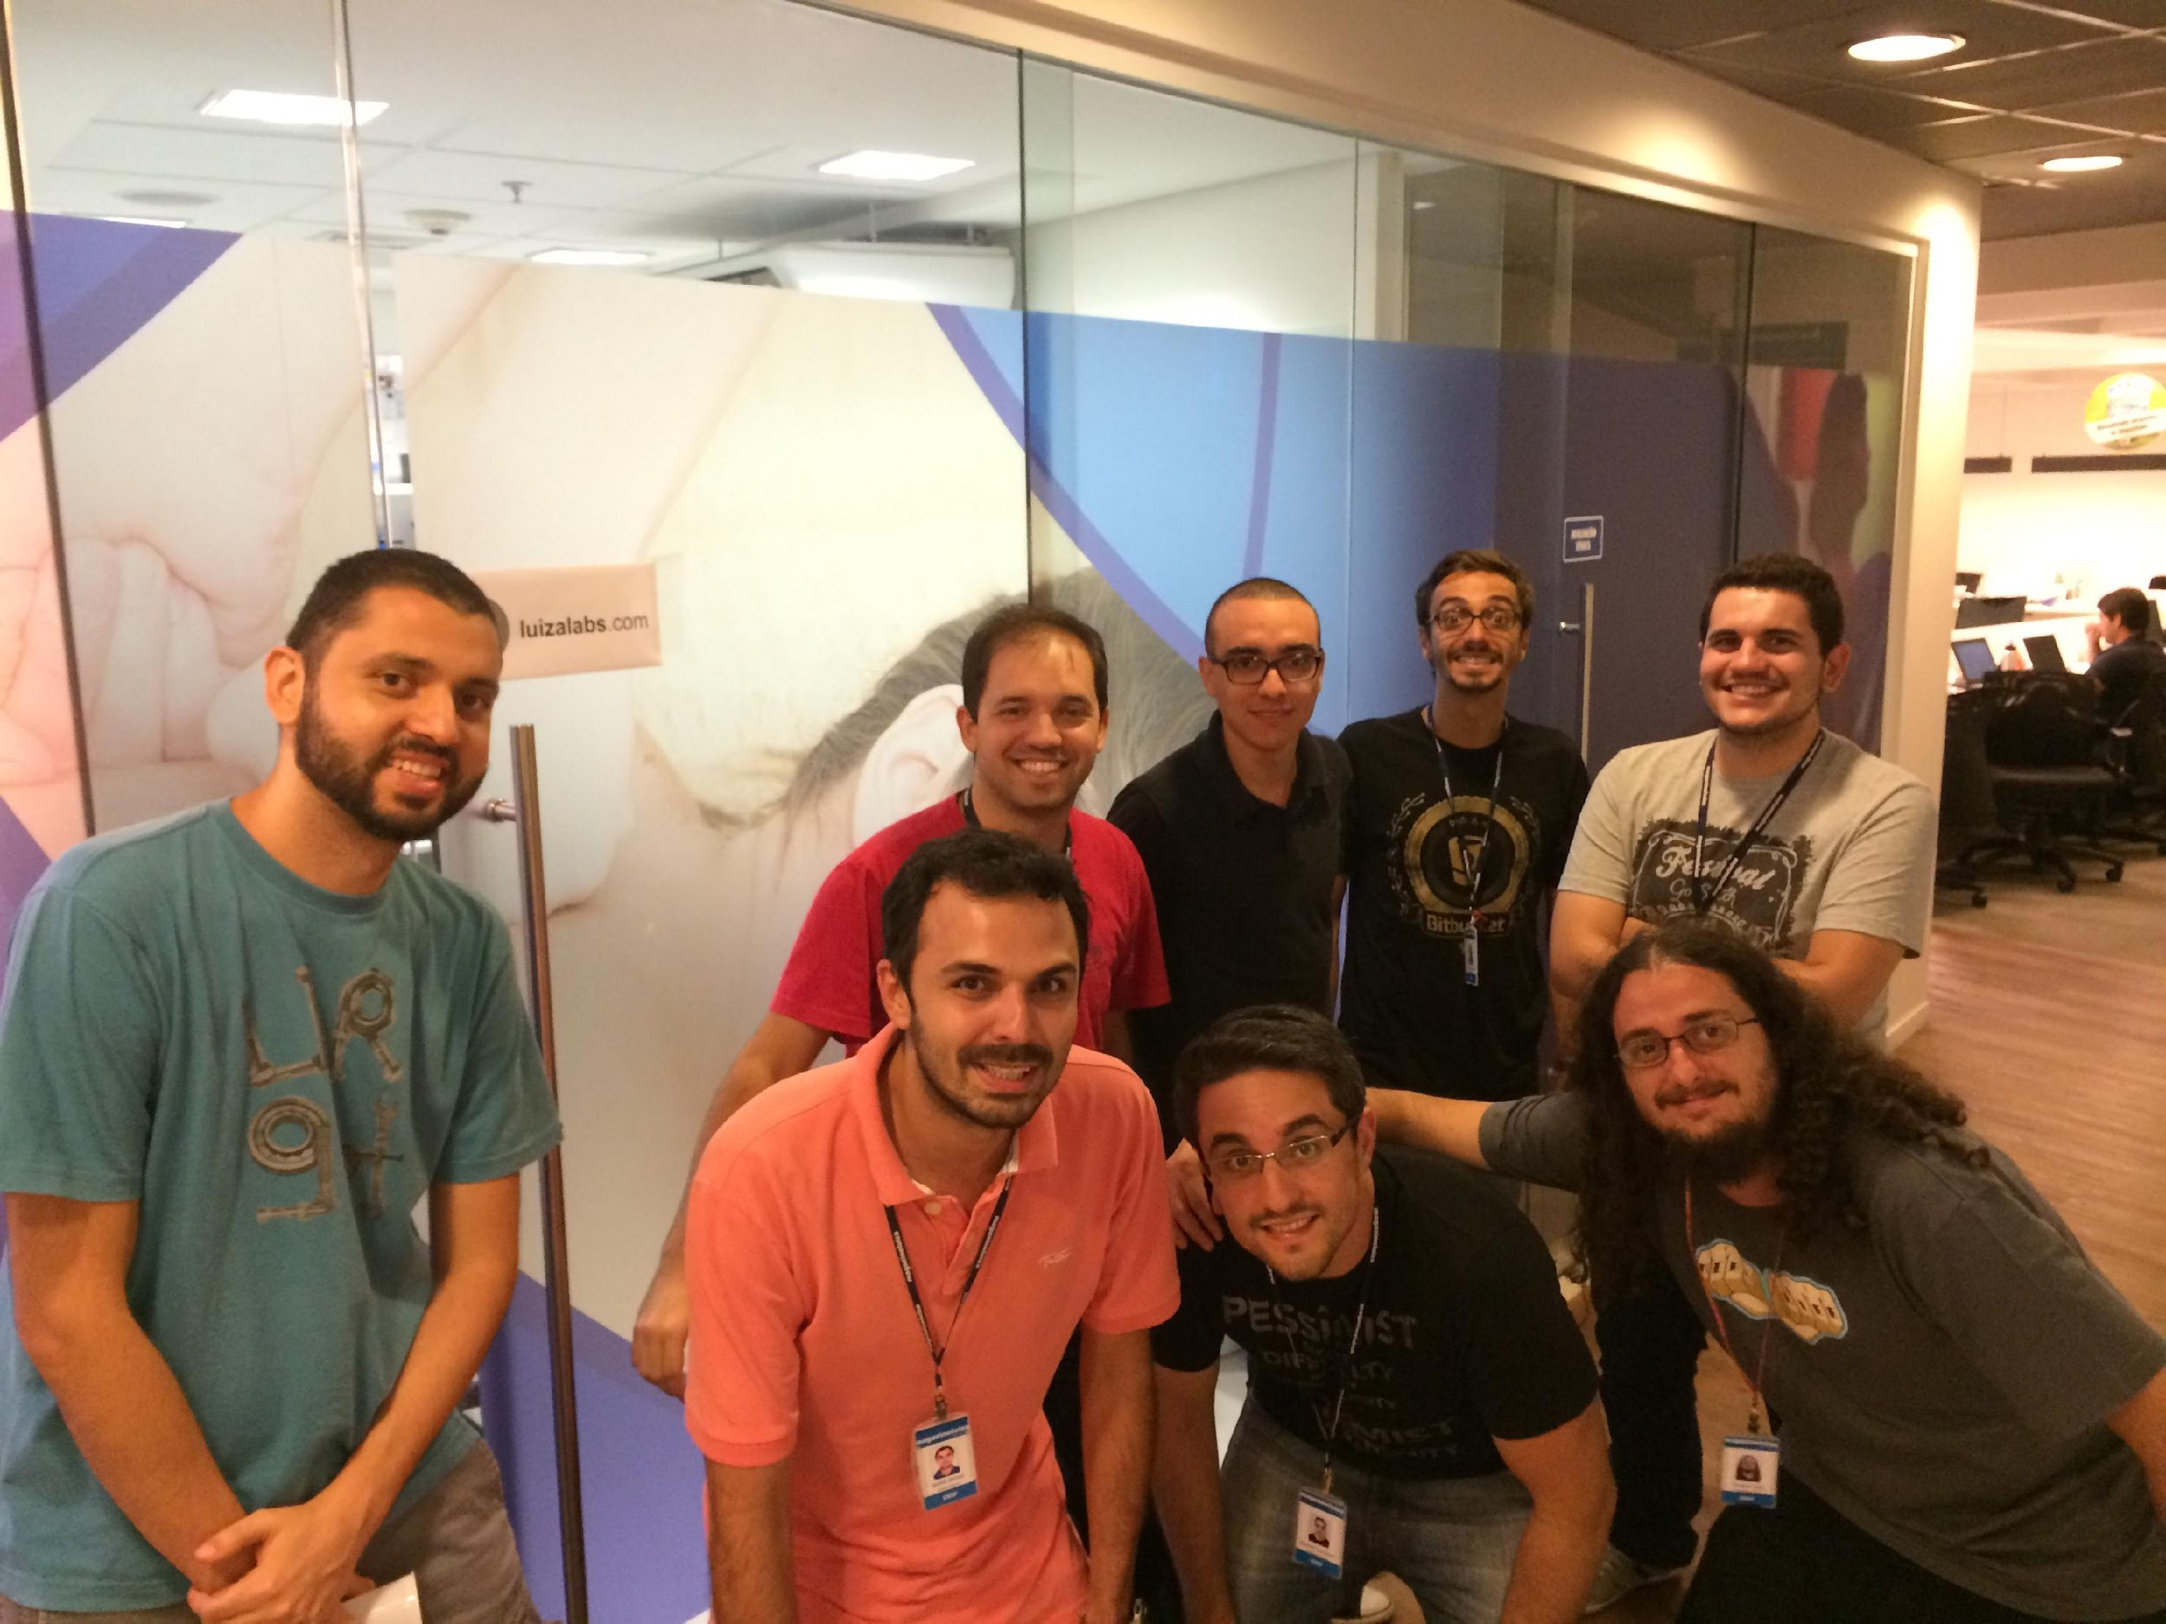
2014-2015
25 pessoas
Ecommerce
Missão: levar desenvolvimento e agilidade para a área digital do Magazine Luiza

Slide 6

2015-2016
Scrum Master*
70 pessoas
Ecommerce
Missão: levar desenvolvimento e agilidade para a área digital do Magazine Luiza

Slide 7
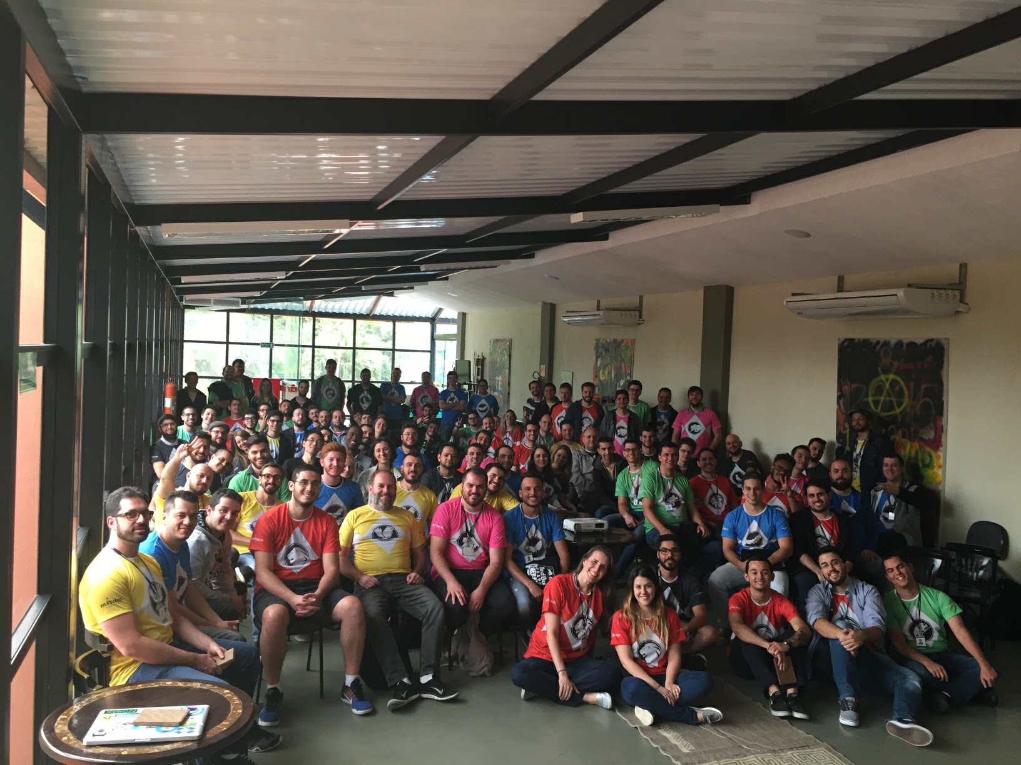
2016-2017
Criação da área de POs*
350 pessoas
Lojas
Missão: Digitalizar os pontos físicos e backoffice da empresa, transformando o Magalu em uma plataforma digital

Slide 8
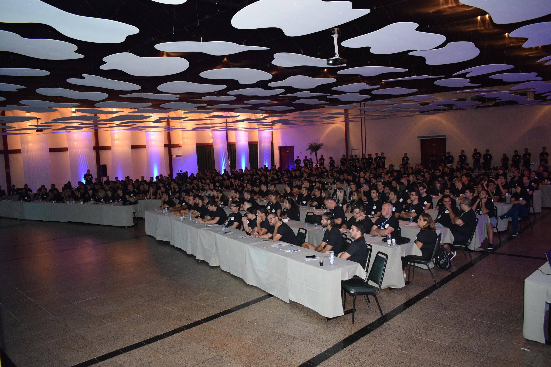
2017-2018
Diretoria de agilidade*
500 pessoas
Tecnologia
Missão: escalar a inovação e metodologias ágeis para todas as áreas da empresa

Slide 9
Nossa Estrutura

Slide 10




Estrutura
Desenvolvedores (Auto gerenciáveis)
Scrum Master
PO
Tamanho da Sprint: 2 semanas
Reuniões pré agendadas: Terças às 14:30h
Sempre fazer: Planning, Daily, Review e Retro

Slide 11
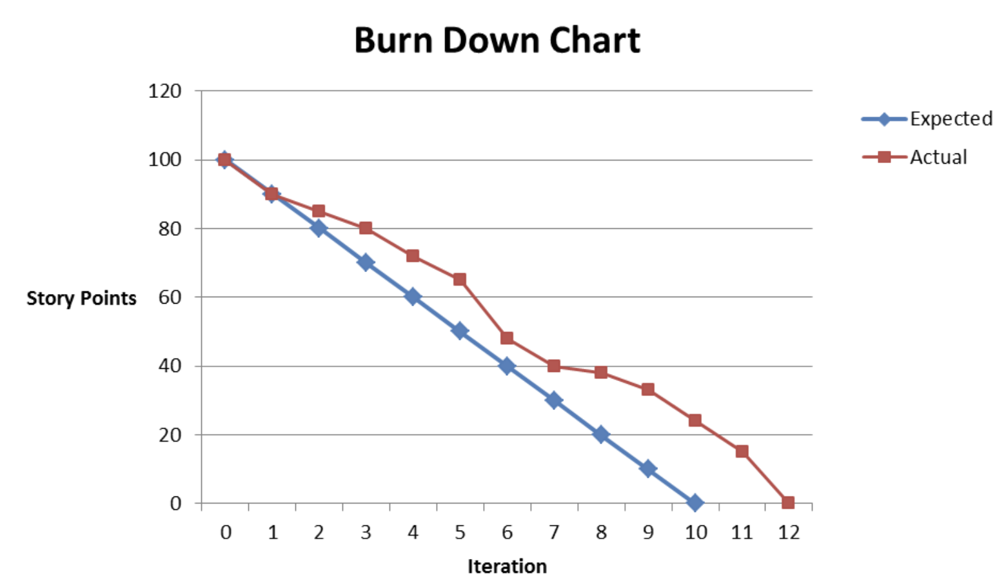

Métricas

Slide 12
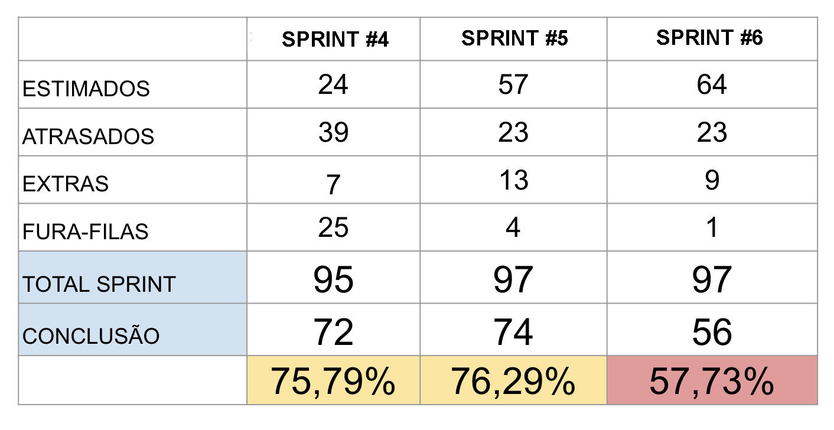
Métricas

Slide 13


Slide 14
Multicanalidade
xpto
Aliança
xpto
xpto
xpto
Tribo
(12)
Missões de Negócio
Canais Digitais
xpto
xpto
xpto
xpto
Squad
(?)
xpto
xpto
xpto
xpto
xpto
Missões de Apoio

Slide 15
≅70 pessoas
≅20 Líderes
12 Squads
SQUAD
XPTO1
SQUAD
XPTO2
SQUAD
XPTO3
SQUAD
XPTO4
SQUAD
XPTO5
SQUAD
XPTO6
SQUAD
XPTO7
SQUAD
XPTO8
SQUAD
XPTO9
SQUAD
XPTO10
SQUAD
XPTO11
SQUAD
XPTO12

Slide 16

Quais os desafios que apareceram com essa mudança?

Slide 17
1
Entender capacidade do time de uma forma mais assertiva e otimizar
2
Previsibilidade das entregas
3
Repriorização rápida

Slide 18

E agora quem poderá nos defender?
Kanban

Slide 19

A grande Mudança de MindSet
Visão Sistêmica
"Ter o conhecimento do todo, de modo a permitir a análise ou a interferência no mesmo."

Slide 20
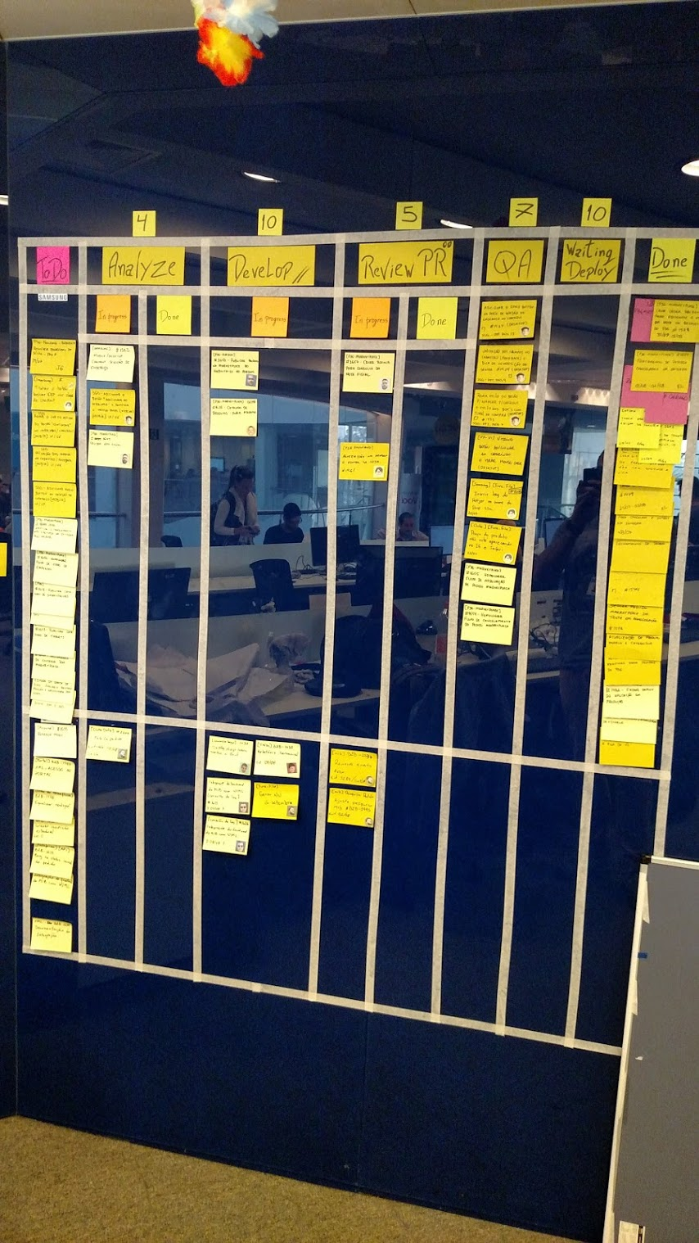
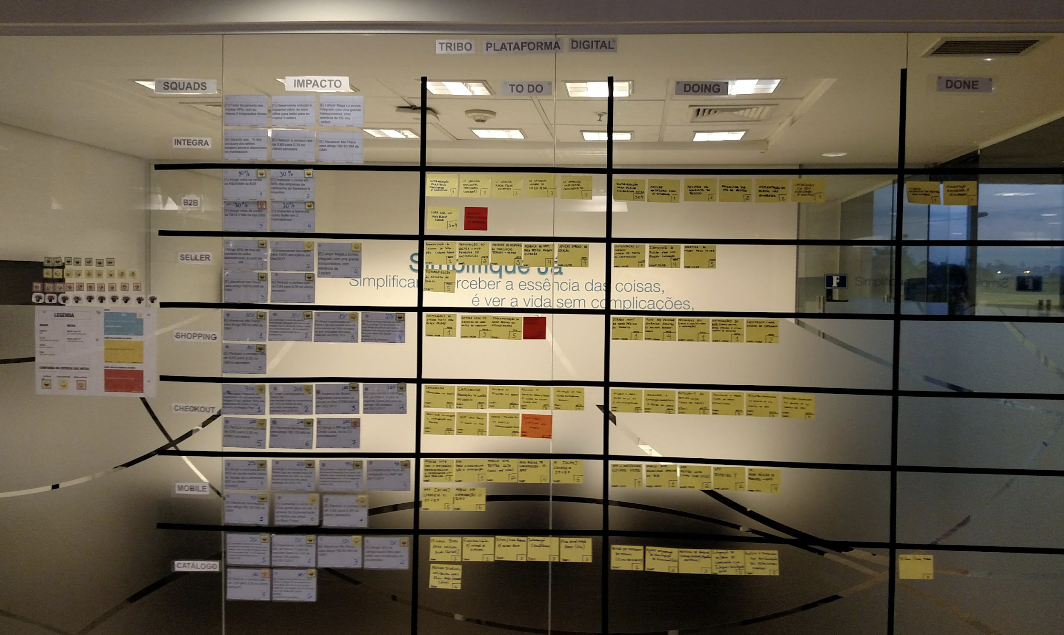
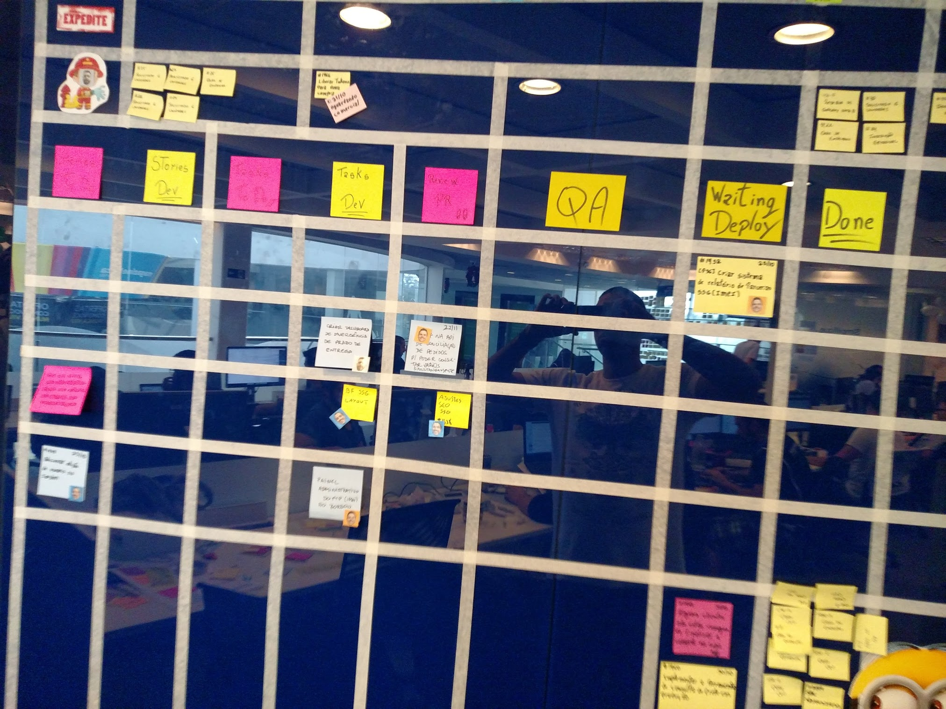
Gestão Visual

Slide 21


Entender Capacidade do Time
1
Medir o tempo que as demandas levam
para passar no nosso fluxo
2
Extrair métricas a partir dos dados coletados
3
Limitar o WIP
Planning Poker

Slide 22
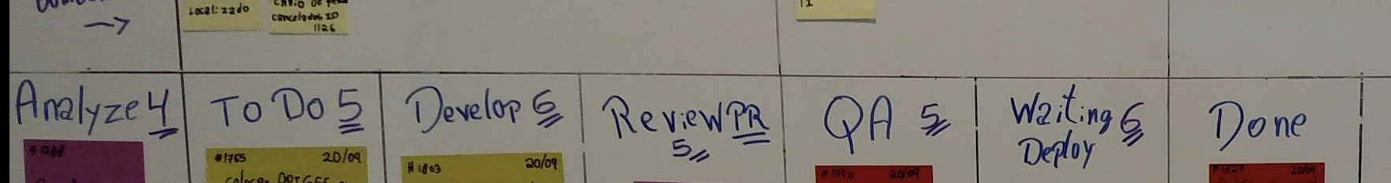
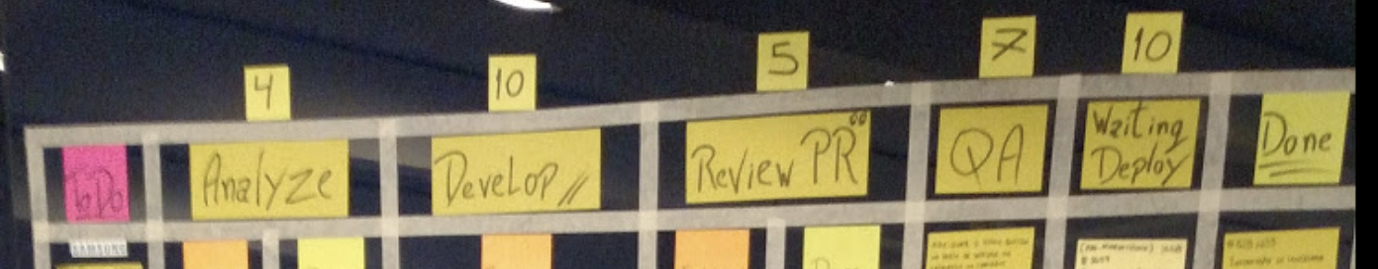
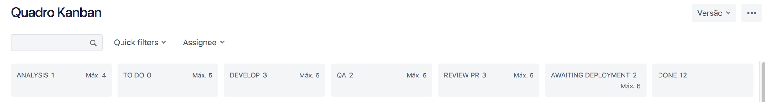
Entender Capacidade do Time

Slide 23


Limitar o WIP

Slide 24
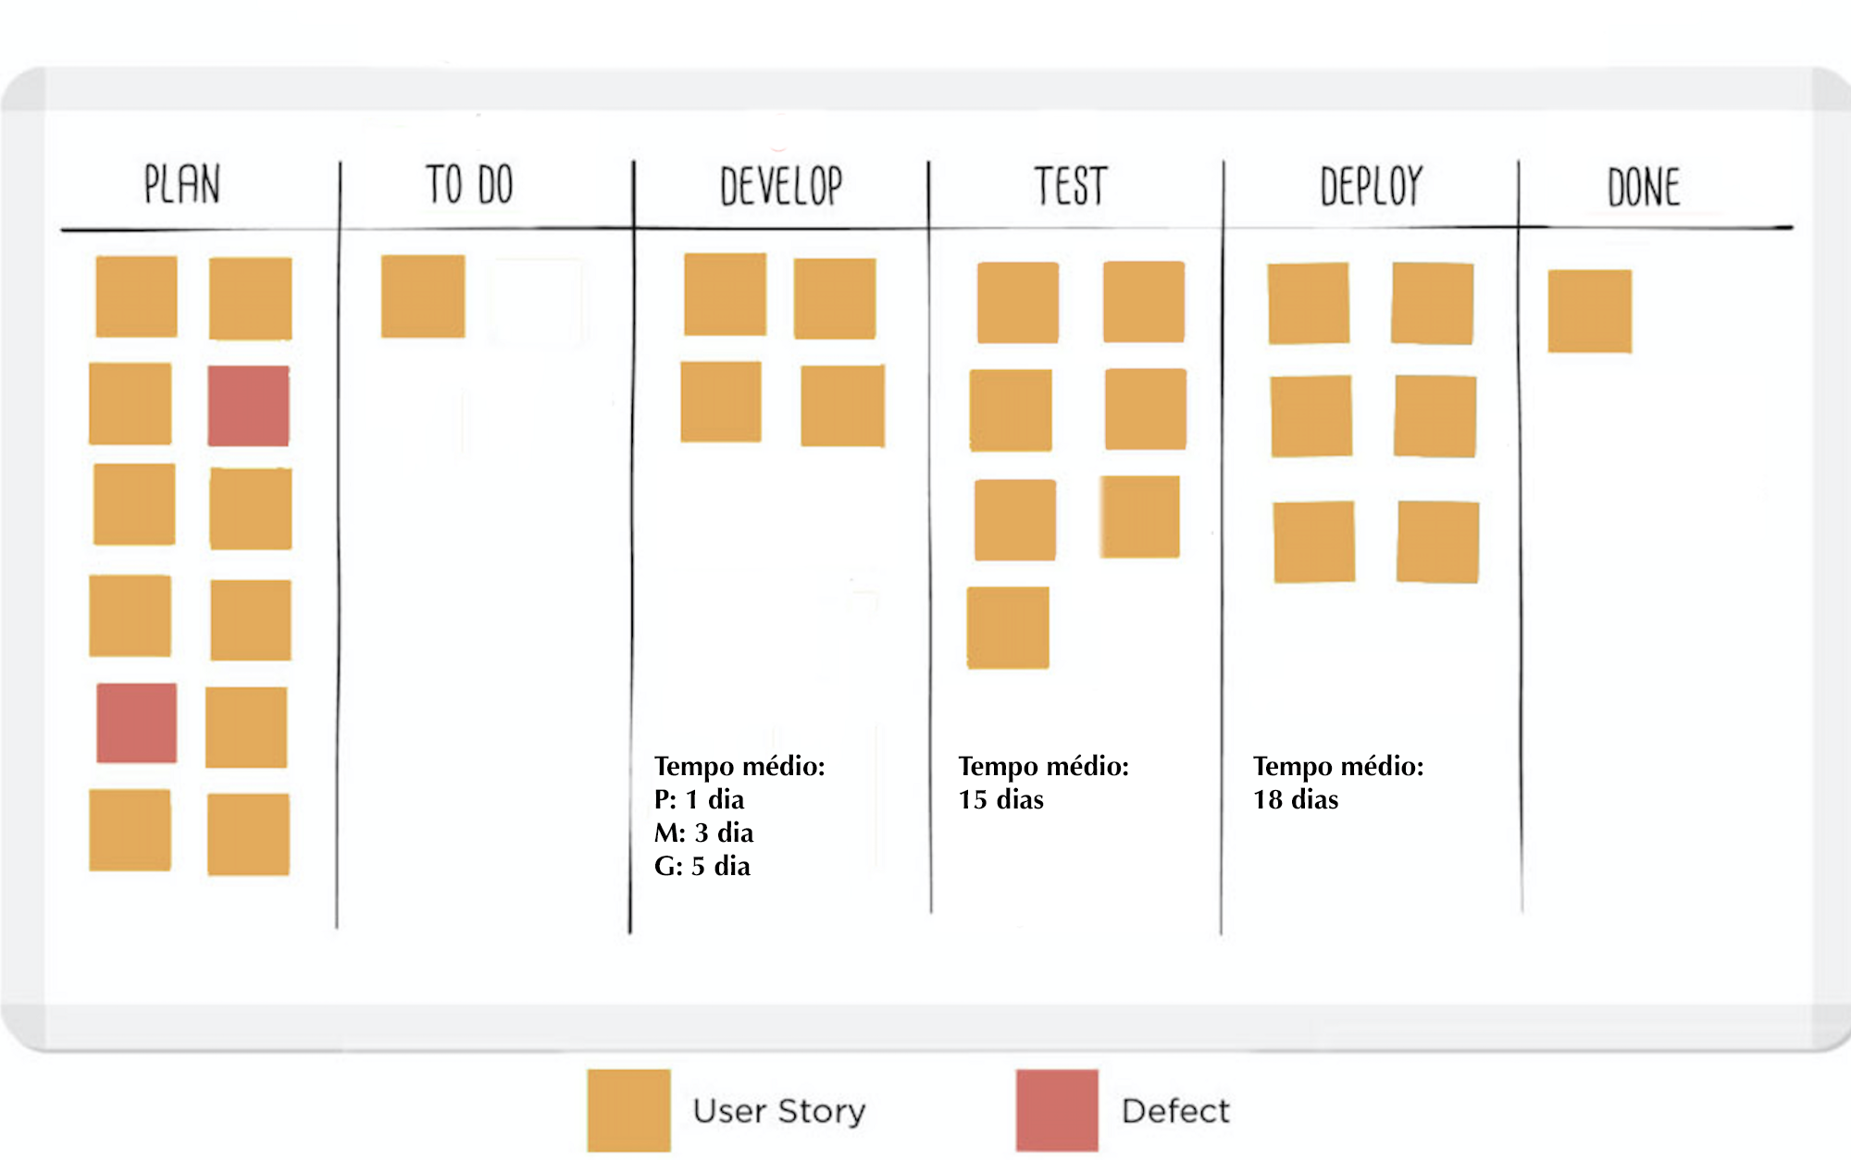
Limitar o WIP

Slide 25
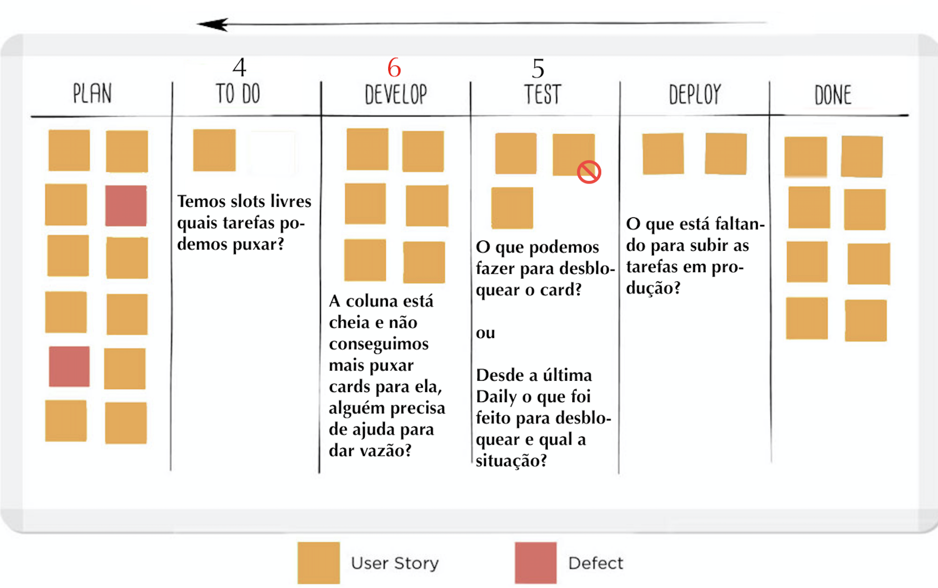
Limitar o WIP

Slide 26
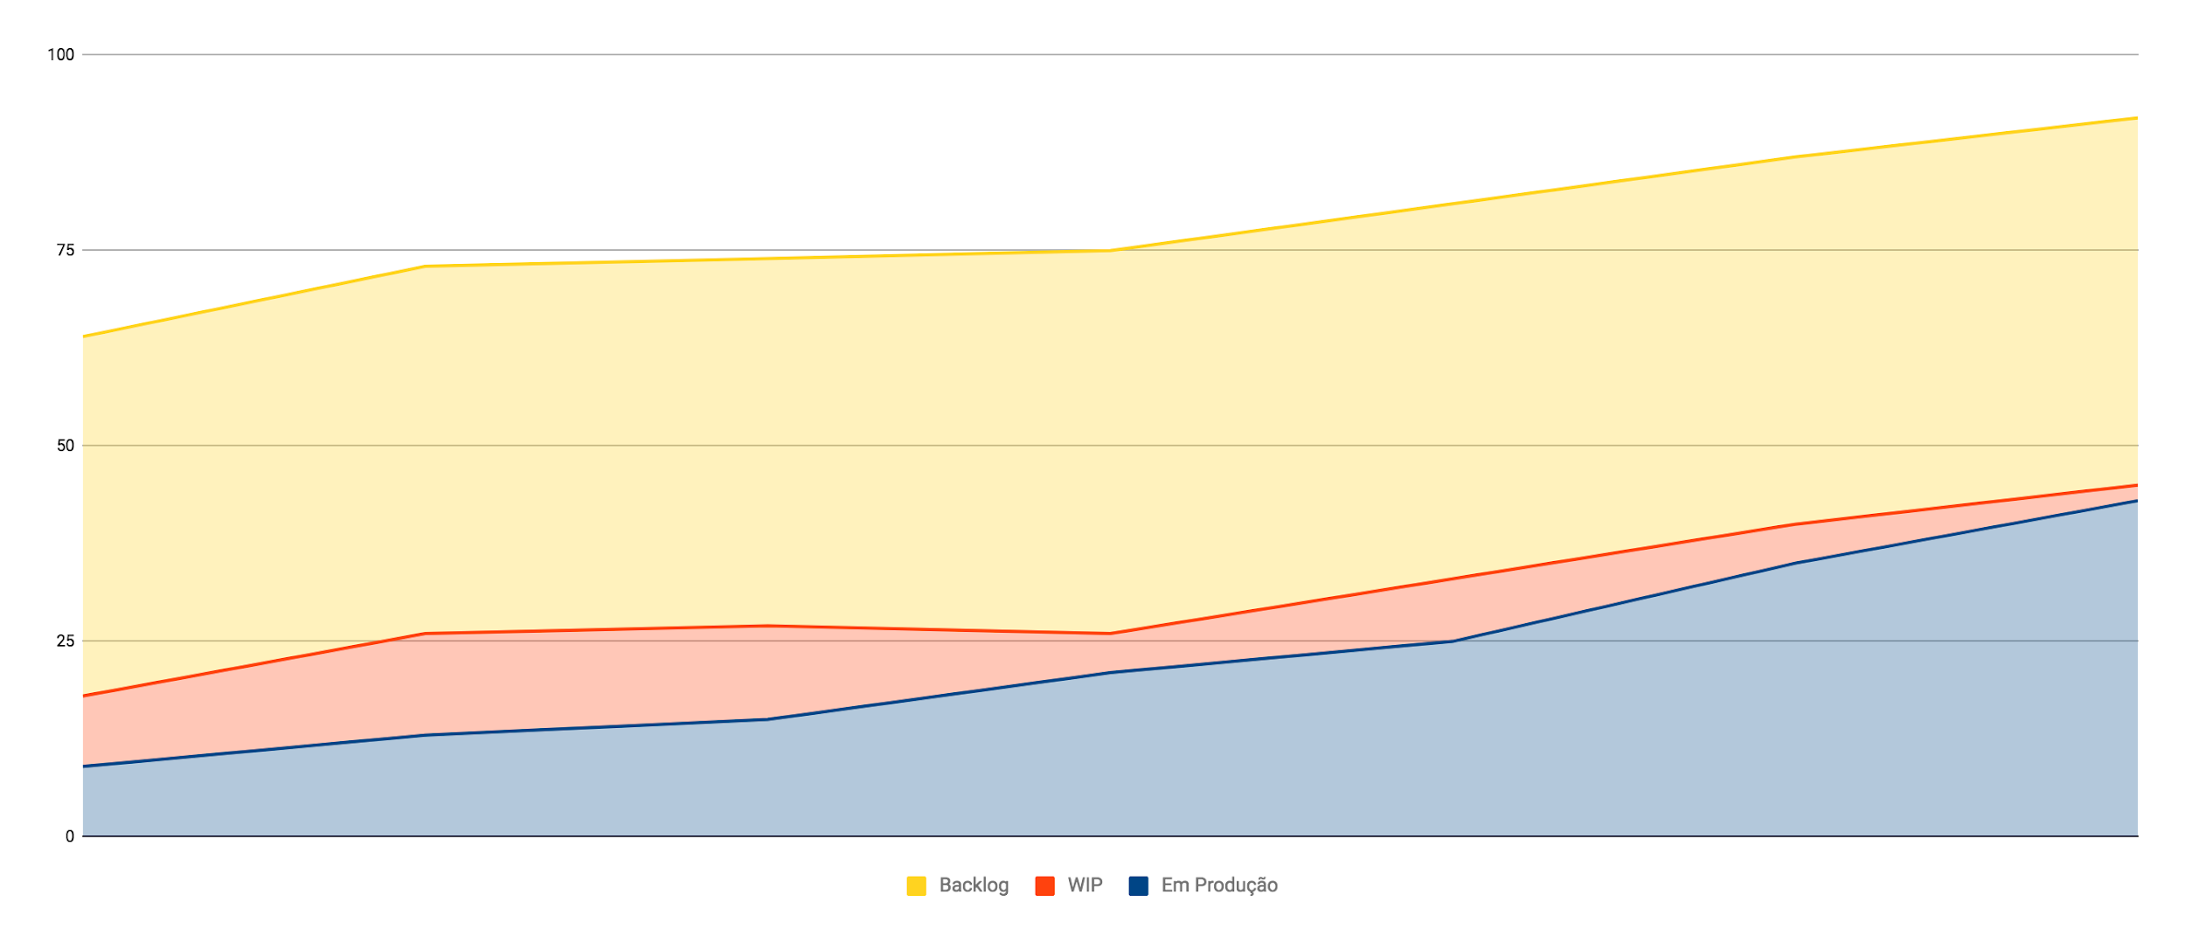
CFD - Cumulative Flow Diagrams

Slide 27
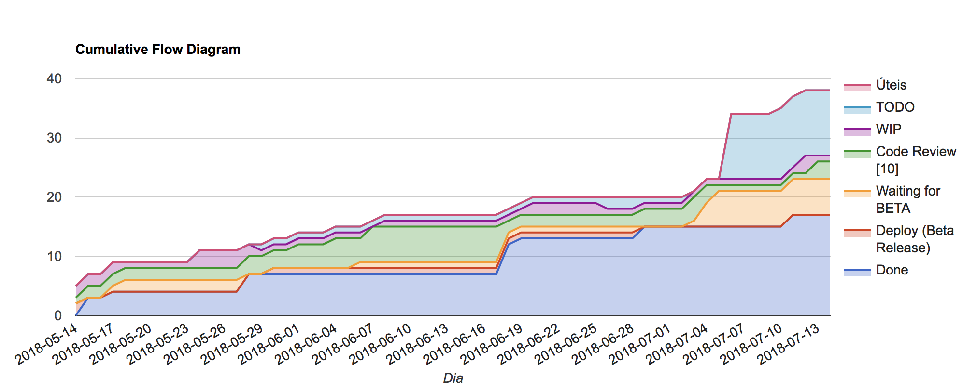
CFD - Cumulative Flow Diagrams

Slide 28
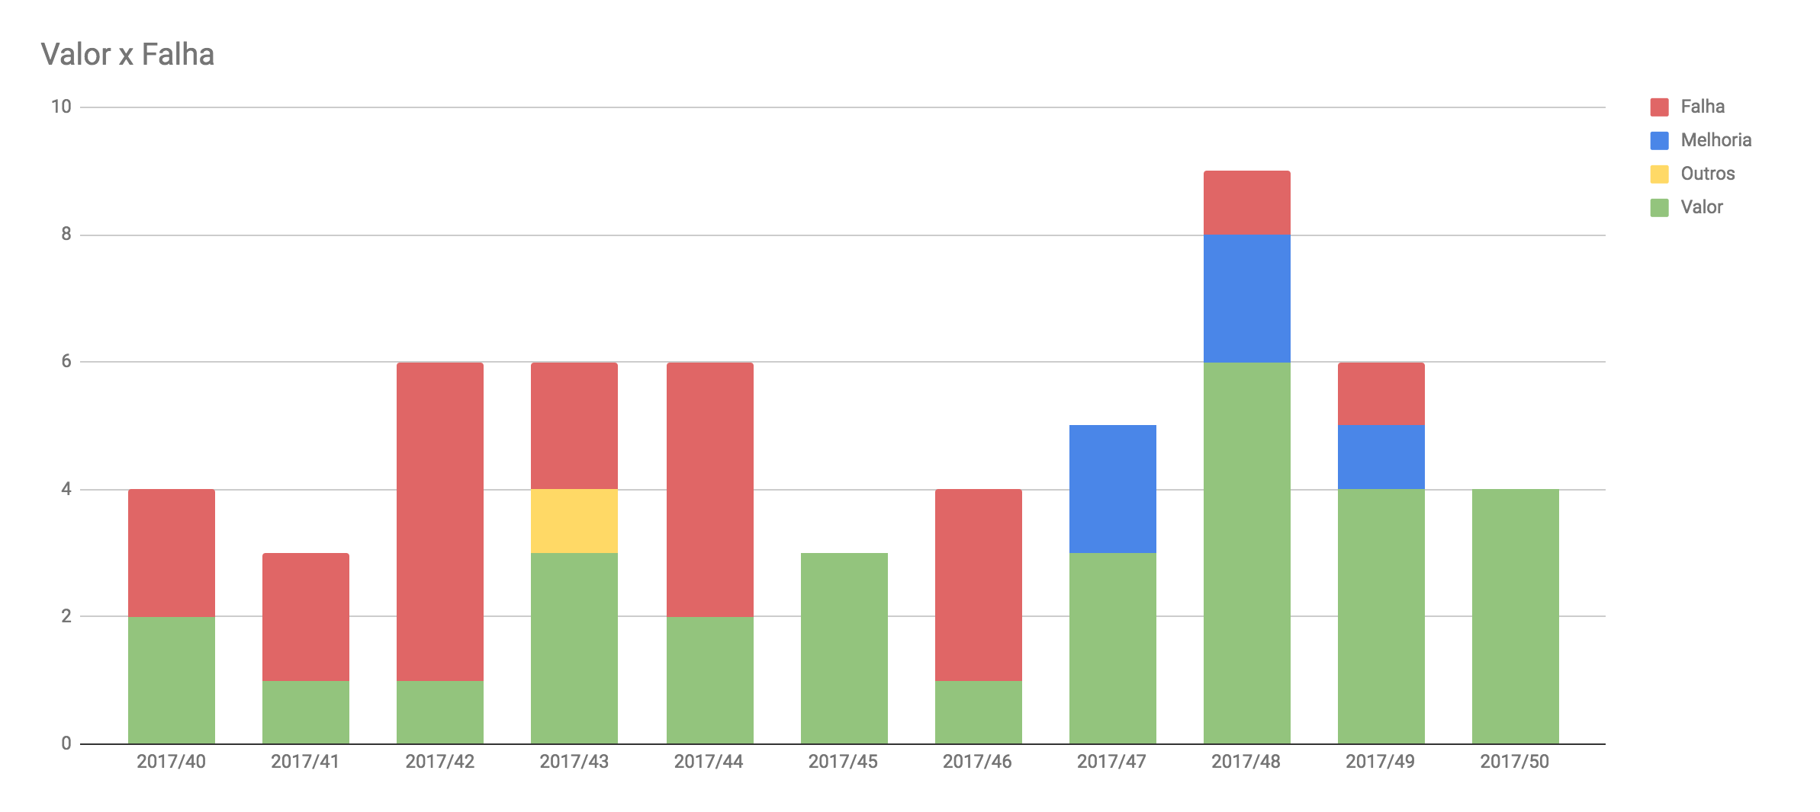
Throughput e Valor X Falha

Slide 29
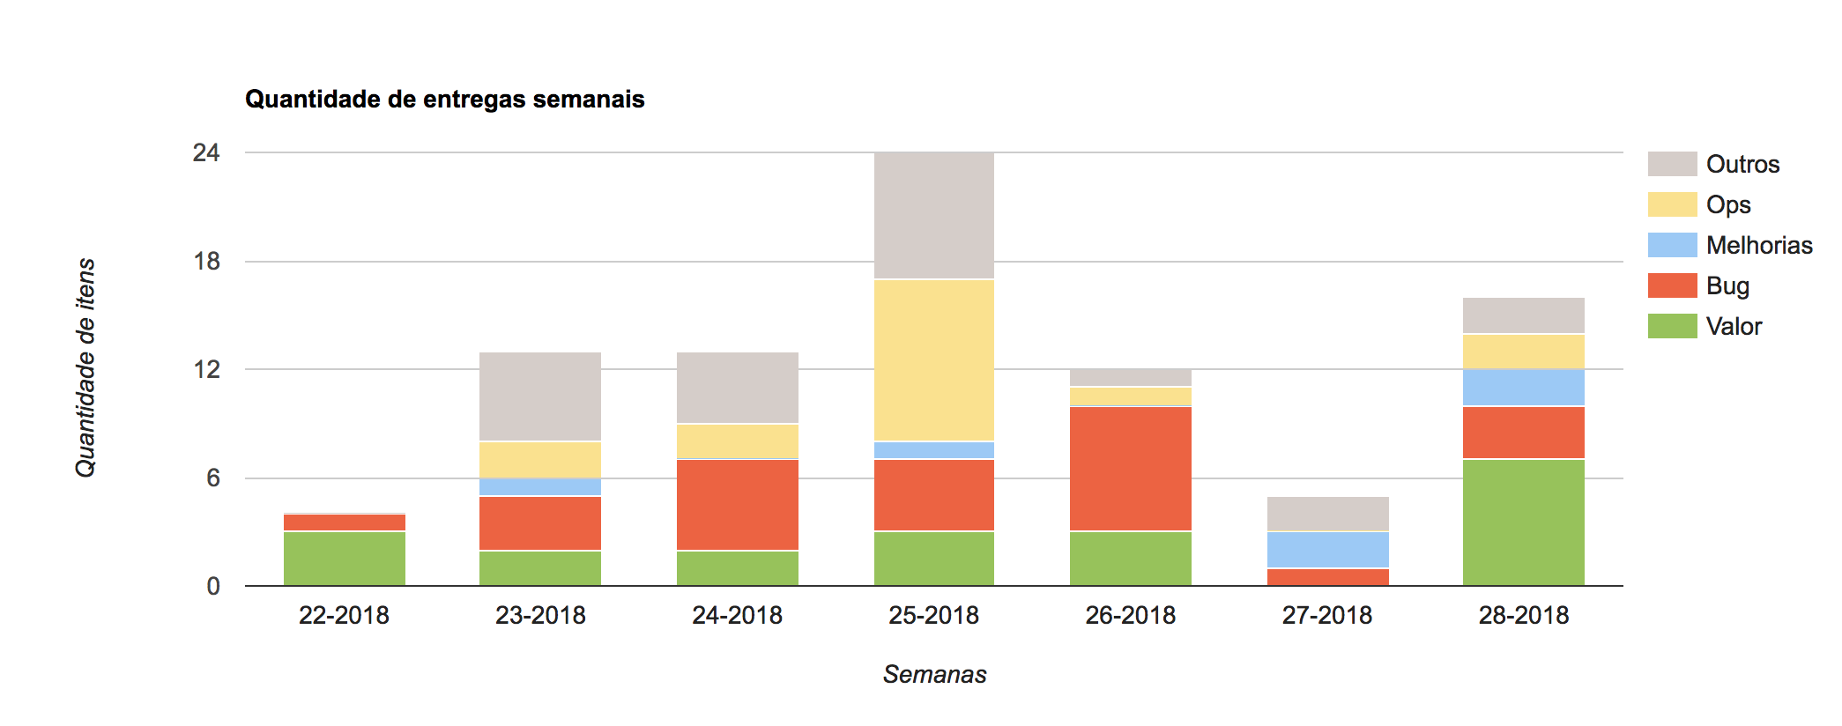
Throughput e Valor X Falha

Slide 30
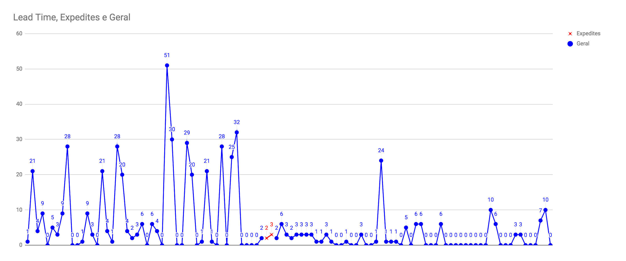
Lead Time

Slide 31
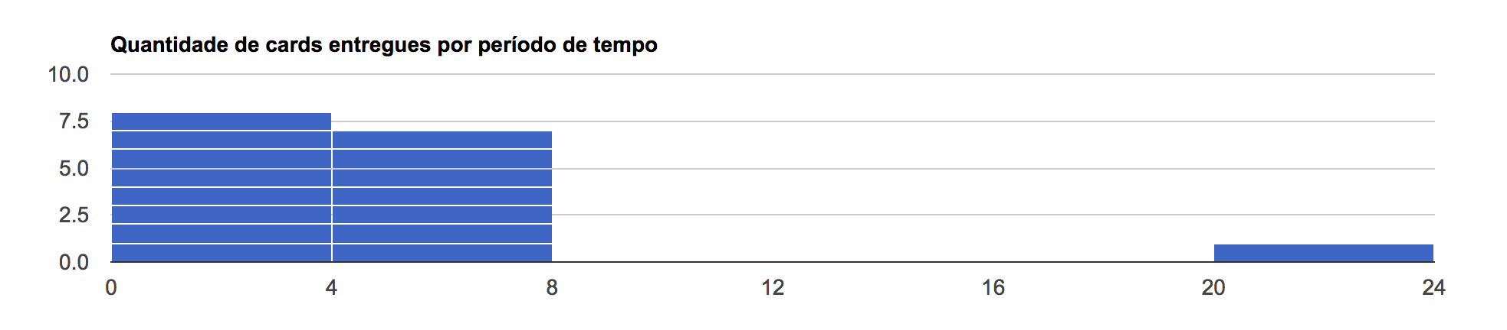
Histograma

Slide 32
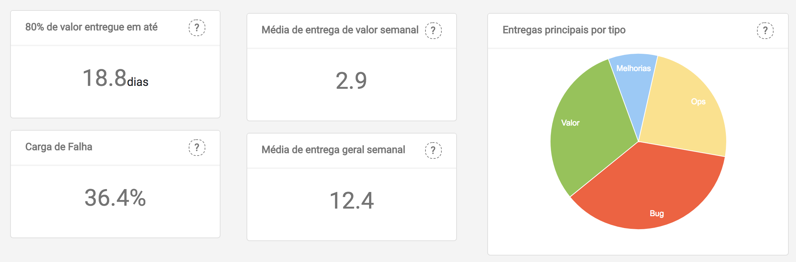

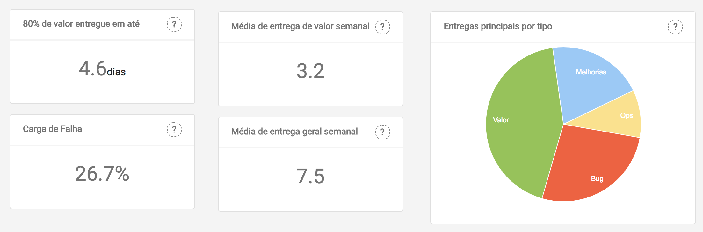
Entender Capacidade

Slide 33
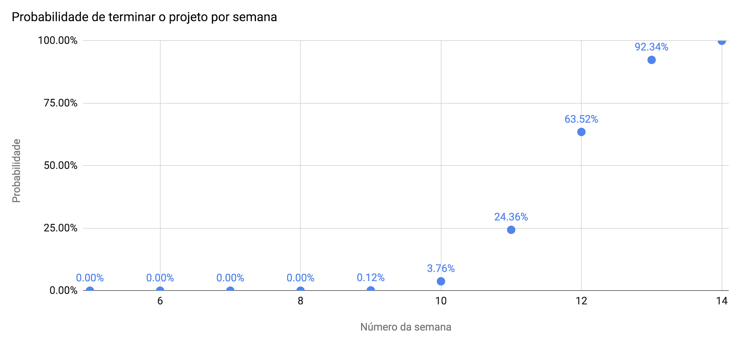
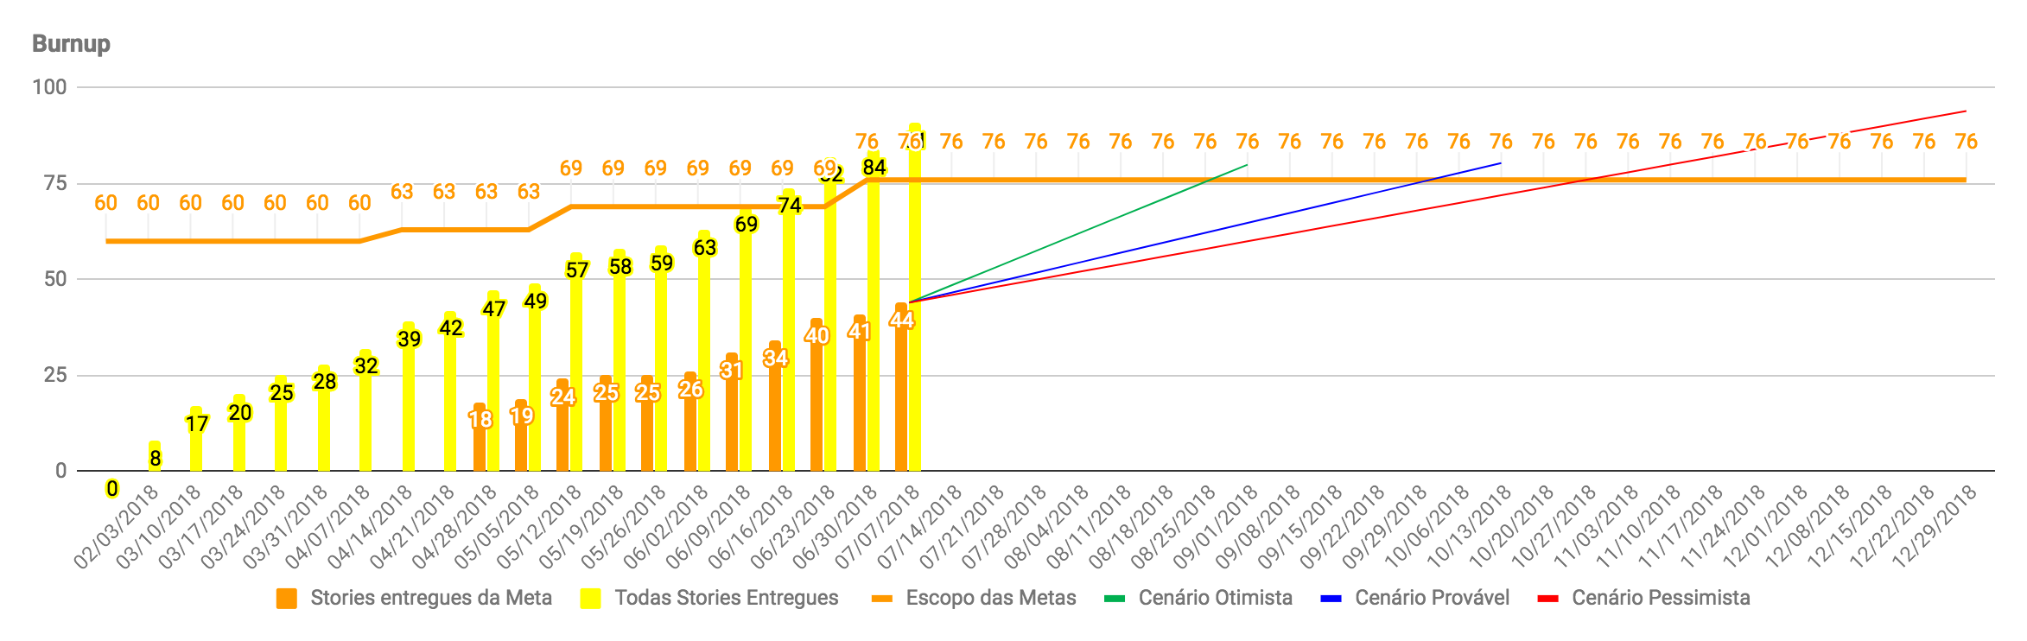
Previsibilidade das entregas
-Monte Carlo
-Burnup

Slide 34
Repriorização Rápida
Como assim? Planejamento uma vez por semana não é rápido o suficiente para vocês?

Slide 35


Por que?

Slide 36
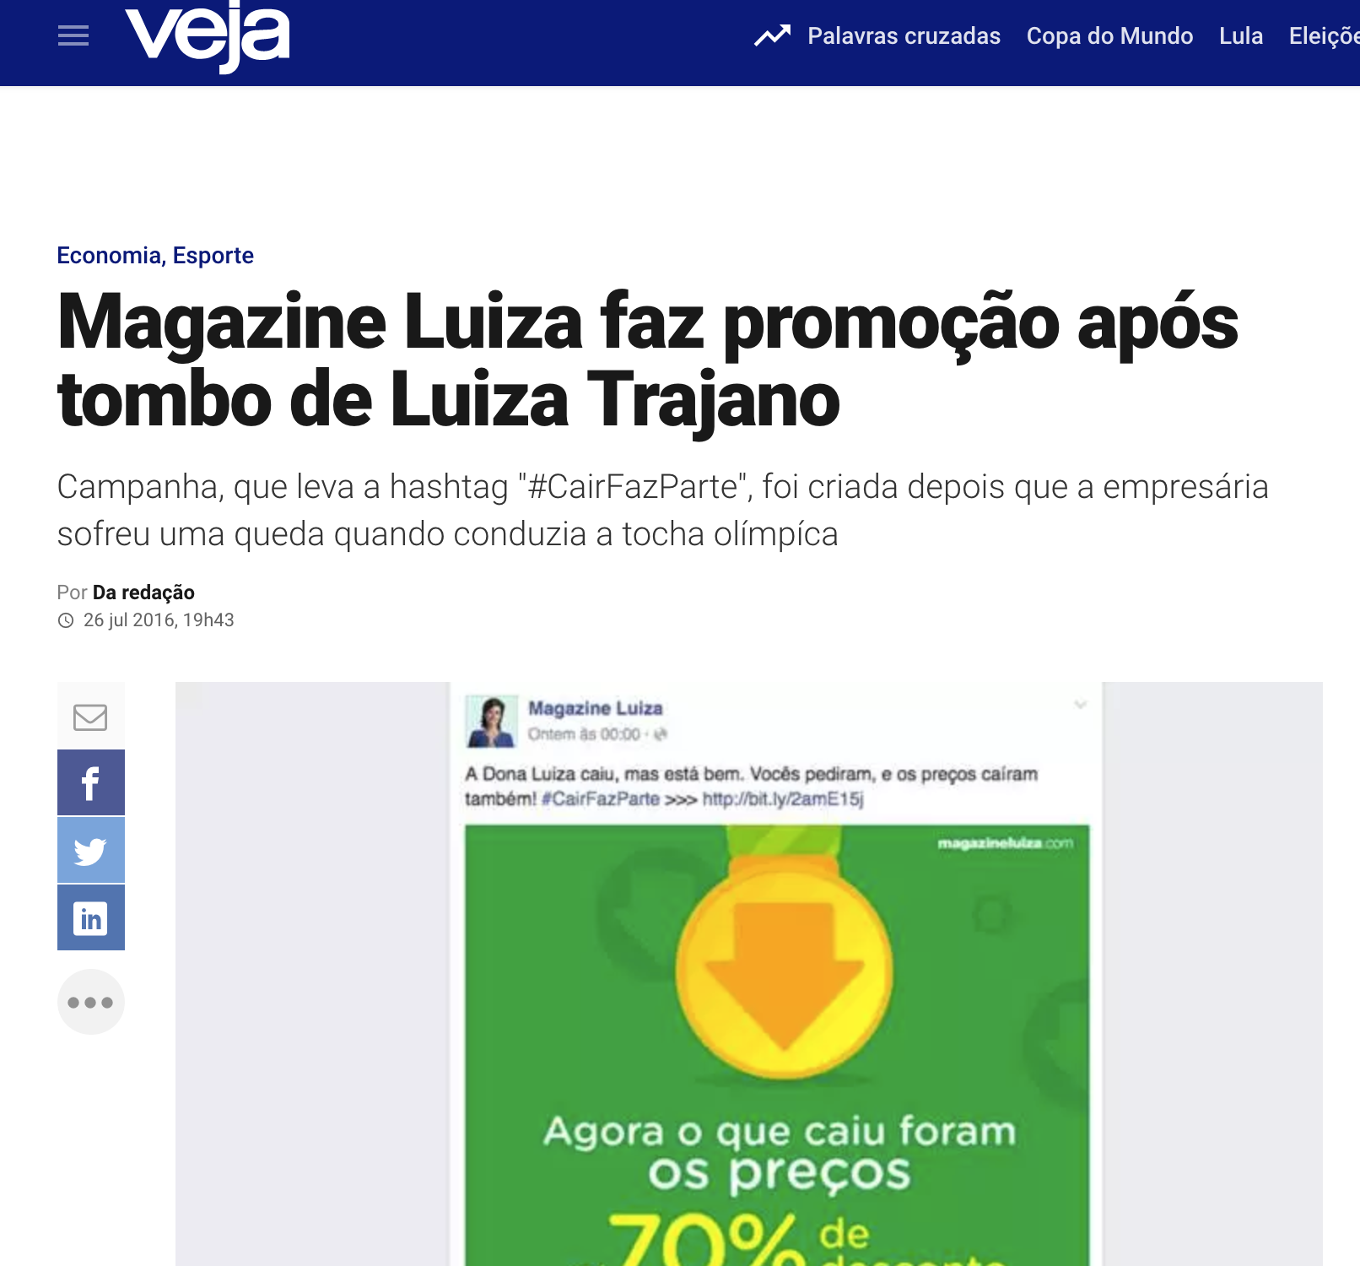
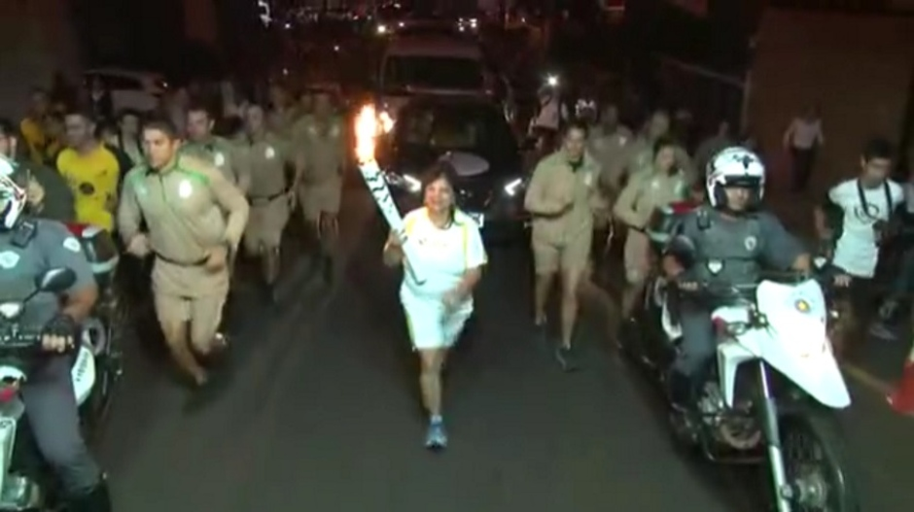
Por que?

Slide 37
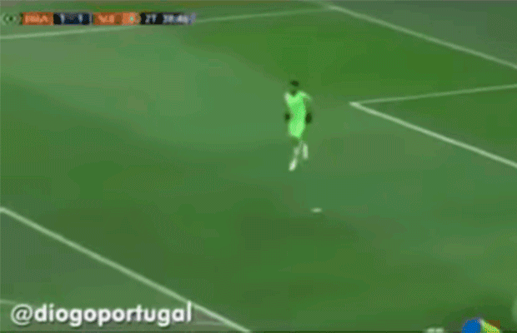
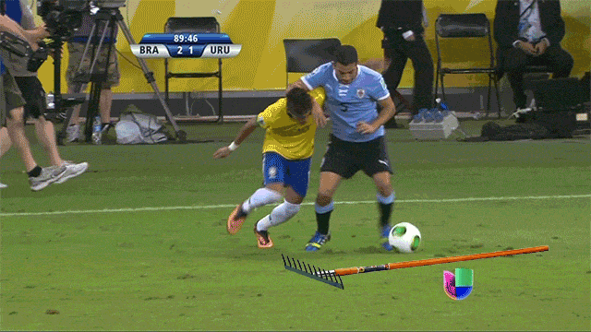
Por Falar em Cair

Slide 38
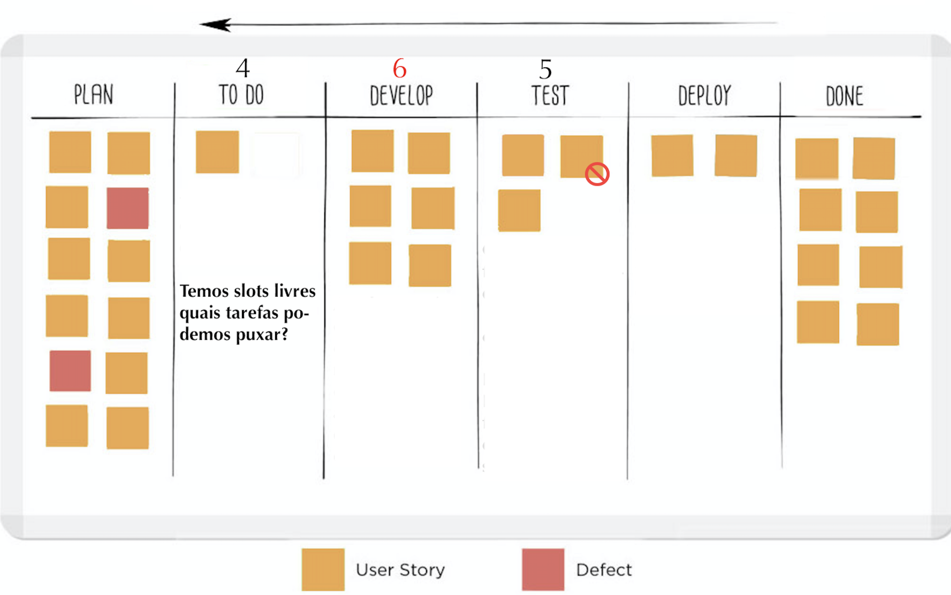

Repriorização Rápida
Replenishment

Slide 39
E evoluímos continuamente!

Slide 40


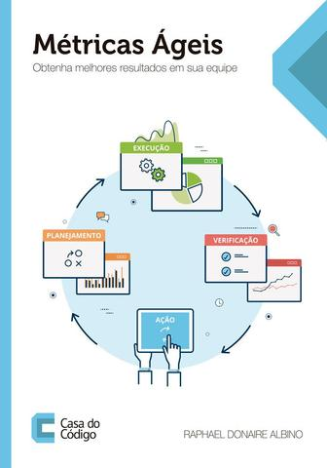

Referências
https://medium.com/luizalabs
https://medium.com/@sonymaia

Slide 41

Muito Obrigado!!!
luizalabs.com/vagas
#vemserfeliz
/sonymaia
@sonymaia

